Slide 1
Digitalisering
RFID-brikker og sann tid rapportering til kunde
08.06.21

Slide 2
Bakgrunn
I strategiplanen for 2021-2024 har ein i handlingsplanen vedteke følgjande mål:
  60 % materialgjenvinning ut frå materialgjenvinnar innan 2025 og 65 % innan 2030.
  Kvalitet på avfallsfraksjonane skal vere eit gjennomgåande krav i planlegging, drift, levering og kommunikasjon.
  Klimautslepp skal vere eit gjennomgåande fokus i innkjøp, planlegging av transport og transportløysingar. Interne som eksterne.
  Digitalisere områder som kan auke kvaliteten på tenestene og gi sann tid opplysningar til kundane.
  Innrette gebyrregulativet sterkare med vekt på forbruk og bruk av tenester.

Slide 3
tiltak
«For å nå målet om å digitalisere områder som kan auke kvaliteten på tenestene og gi ei sann tid opplysning til kundane så seier ein i strategiplanen at ein skal sjå på tiltak som å innføre system for elektroniske køyreordrer frå 2023 som kvalitetssikrar opplæring, dokumenterer innsamling, og registrerer volum og avvik mot behaldar. Dette vert å kombinere med å innføre rfid brikker på alle behaldarar.»

Slide 4
Miljødirektoratet
Rapport april-2021: «Analyse av tiltak og virkemidler for økt forberedelse til ombruk og materialgjenvinning av husholdningsavfall og lignende næringsavfall»
Under kategorien forbetra utsortering av avfall frå hushaldningar har dei vurdert to tiltak som kan gi økonomiske insentiver for auka utsortering av avfall til materialgjenvinning eller ombruk:
Tilrettelegge for «betal for det du kastar» system for henteordningar av restavfall ved hjelp av RFID.
Tilrettelegge for «betal for det du kastar» system for restavfall på miljøstasjonane.

Slide 5
Målbildet for eit smartare samfunn
Kommunikasjon og databehandling skal vere basert på sjølvbetjening og automatisering i størst mogleg grad
Innbyggjarane skal ikkje måtte spørje kommuna/VØR om opplysningar. Det skal dei kunne finne eller legge inn sjølve.
Dei som jobbar i feltet/på bilane skal gjere jobben basert på kommunikasjon frå kommune og innbyggjarane

Slide 6
Kva er RFID?
RFID = radio frequency identification
Digitalt attkjenningssystem som kommuniserar berøringsfritt med mikrobrikker for verifikasjon av f.eks identitet
Autopassbrikker, betalingskort, adgangskontroll, osv.
Avlesninga skjer frå mottakseiningar, RFID-baser, som må vere i nærleiken av RFID-brikken. Dette skjer kontaktlaust ved hjelp av radiosignal. (Store Norske leksikon)
RFID er ein liten brikke som kan festast på eller byggast inn i eit produkt. Den kan også opererast inn i folk og dyr.

Slide 7
RFID i bruk ved innsamling av avfall
For å kunne nytte RFID teknologien i innsamling av avfall må ein montere ein RFID-brikke på kvar enkelt avfallsdunk.
Brikken kan anten festast i framkant av dunken eller oppe i kamfestet.
For å lese av brikkane på dunkane må ein montere på RFID-baser/antenner på renovasjonsbilane.
Er veldig mykje nytta ved innsamling av avfall i Sverige.

Slide 8
InFORMASJON FRÅ RFID BRIKKE
Type behaldar og storleik
Dato og klokkeslett dunken er tømt
Brikkenummer og nødvendige opplysningar om eigedomen
Eventuell vekt om ein har vegecelle på liften/løftearma
Manuelt kan også sjåføren legge inn ulike førehandsdefinerte avvik og kople det opp mot RFID brikken. F.eks:
  Overfylt dunk
  Dårleg sortert avfall
  Behaldaren er øydelagt

Slide 9
VØR + RFID = Sant?

Slide 10
KOMTEK
Forvaltningssystem
  Grunnlagsdata
  Register over alle eigedomar, kundar, abonnement, dunkar, osv.
  Alle rutene er bygd opp i Komtek
  Avvikssystem
  Kalenderforvaltning
Vi har eit veldig godt grunnlag for å starte med RFID.

Slide 11
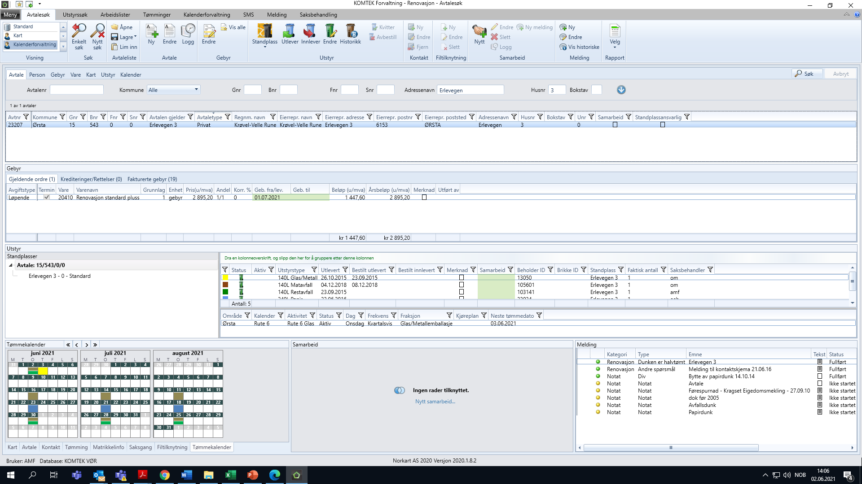

Slide 12
Montering av RFID
29000 dunkar som skal merkast opp
150 brikker per dag (2 personar)
193 arbeidsdagar (2 personar) = 386 arbeidsdagar per pers
1,7 årsverk
Kostnadar på innkjøp brikke: 435000,- (15 kr per brikke)
Kostnadar lønn personell: 660000,-
I tillegg kjem leige av bil, sosiale kostnadar og eventuelle forsinkingar.

Slide 13
PROGRAMVARE
  Komtek Beholder felt
    Kvittere utleveringar, innleveringar og reperasjonar av dunkar.
      Erstatter dagens papirordre.
    Slutt på bruk av papirlister og manuelle registreringar.
    Effektiv arbeidsprosess rundt dunkadministrasjon og prosjekt som merking av RFID.
    Oppdrag blir kvittert ferdig ute i feltet og blir sendt direkte til Komtek.
  EDP oppmerking
    Programvare for å registrere RFID på dunk, og kople ID opp mot riktig behaldar.
  EDP mobile
    Klient som ein nyttar på nettbrett i bilane.
    Køyrelister/ruter, registrering av dunkar, avviksbehandling.
  EDP admin
    Klient som ein nyttar for operativ planlegging av dei ulike oppdraga som bilane har og skal utføre.
      Overførte køyrelister frå Komtek
      Oversiktskart som viser kvar bilane er til ei kvar tid
      Statestikkar
      Kan fordele oppdrag/køyrelister på fleire bilar

Slide 14


Slide 15
Kostnadar programvare
Programvare/teneste | Pris | Årleg kostnad
Komtek Beholder felt | 95700,- | 27900,-
Installasjon og oppsett av programvare | 20000,-
EDP oppmerking | 28000,- (2 lisensar) | 5200,-
Installasjon og oppsett av programvare | 5000,-
EDP Admin og EDP mobile med lisens for 6 bilar | 280000,- | 126000,-
EDP foto (opsjon) | 15000,- | 15000,-
Oppstartsmøte | 5000,-
Installasjon av EDP Mobile Admin | 30000,-
Installasjon 7 nettbrett i bilane | 17500,- (2500,- per bil)
Installasjon av offline kart for 2 kommune slik at bretta ikkje er avhengig av mobildekning for karfunksjon | 15000,-
Pris programvare | 511200,- | 174100,-

Slide 16
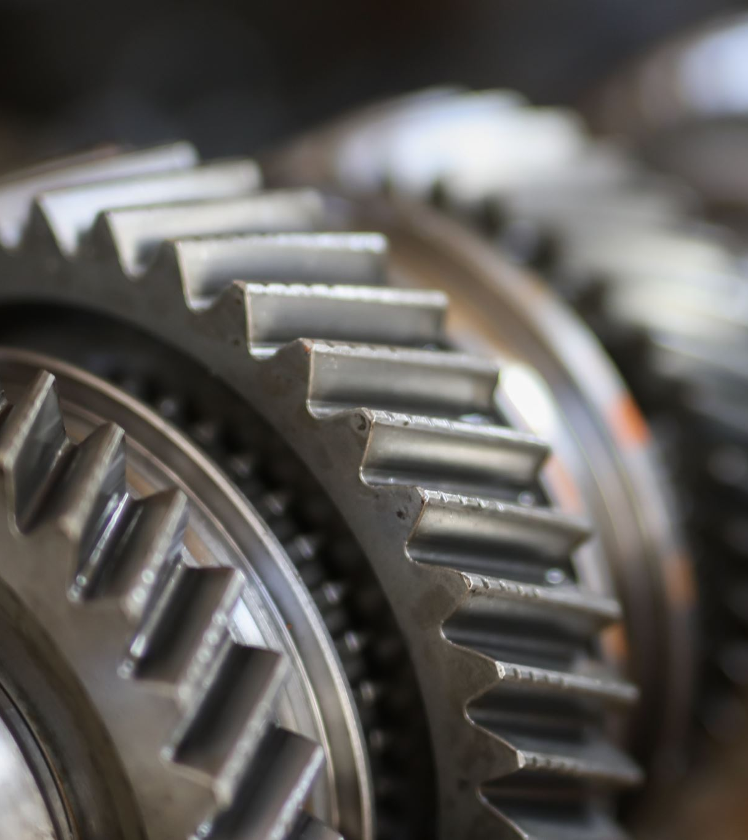
Kva utstyr treng vi?

Slide 17
Bytte/utlevering av dunkar
Nettbrett/mobil
RFID lesar som koplar opp mot KomTek
Kan kombinerast i same eining om ein har RFID-Pocket leser

Slide 18
På bilane

Slide 19
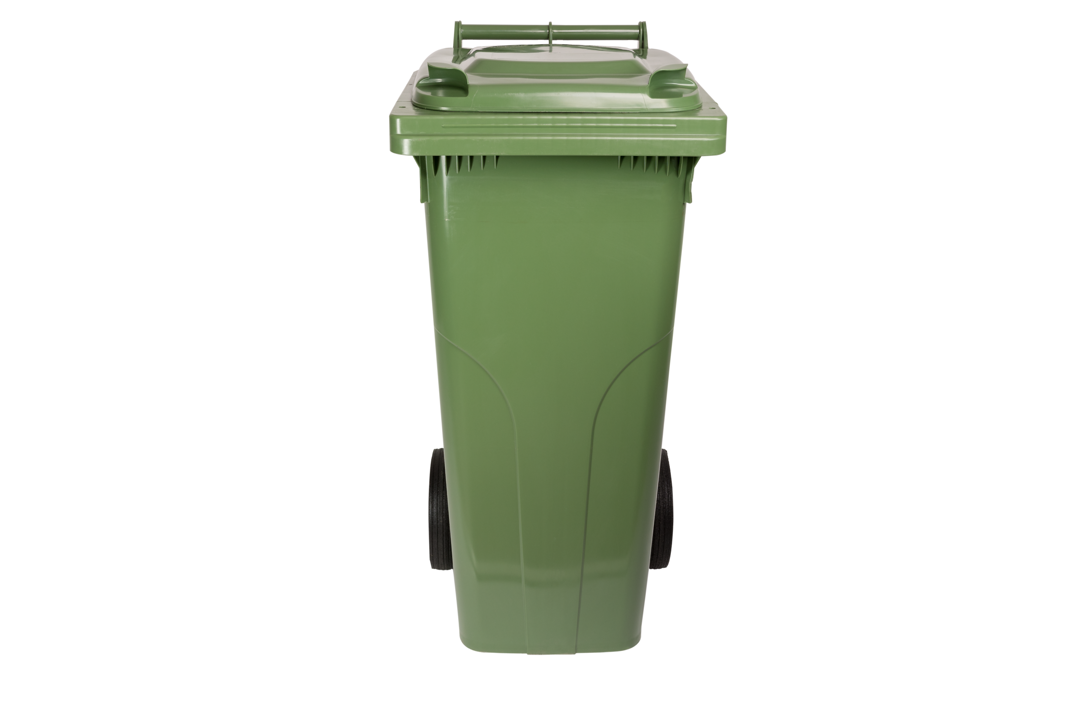
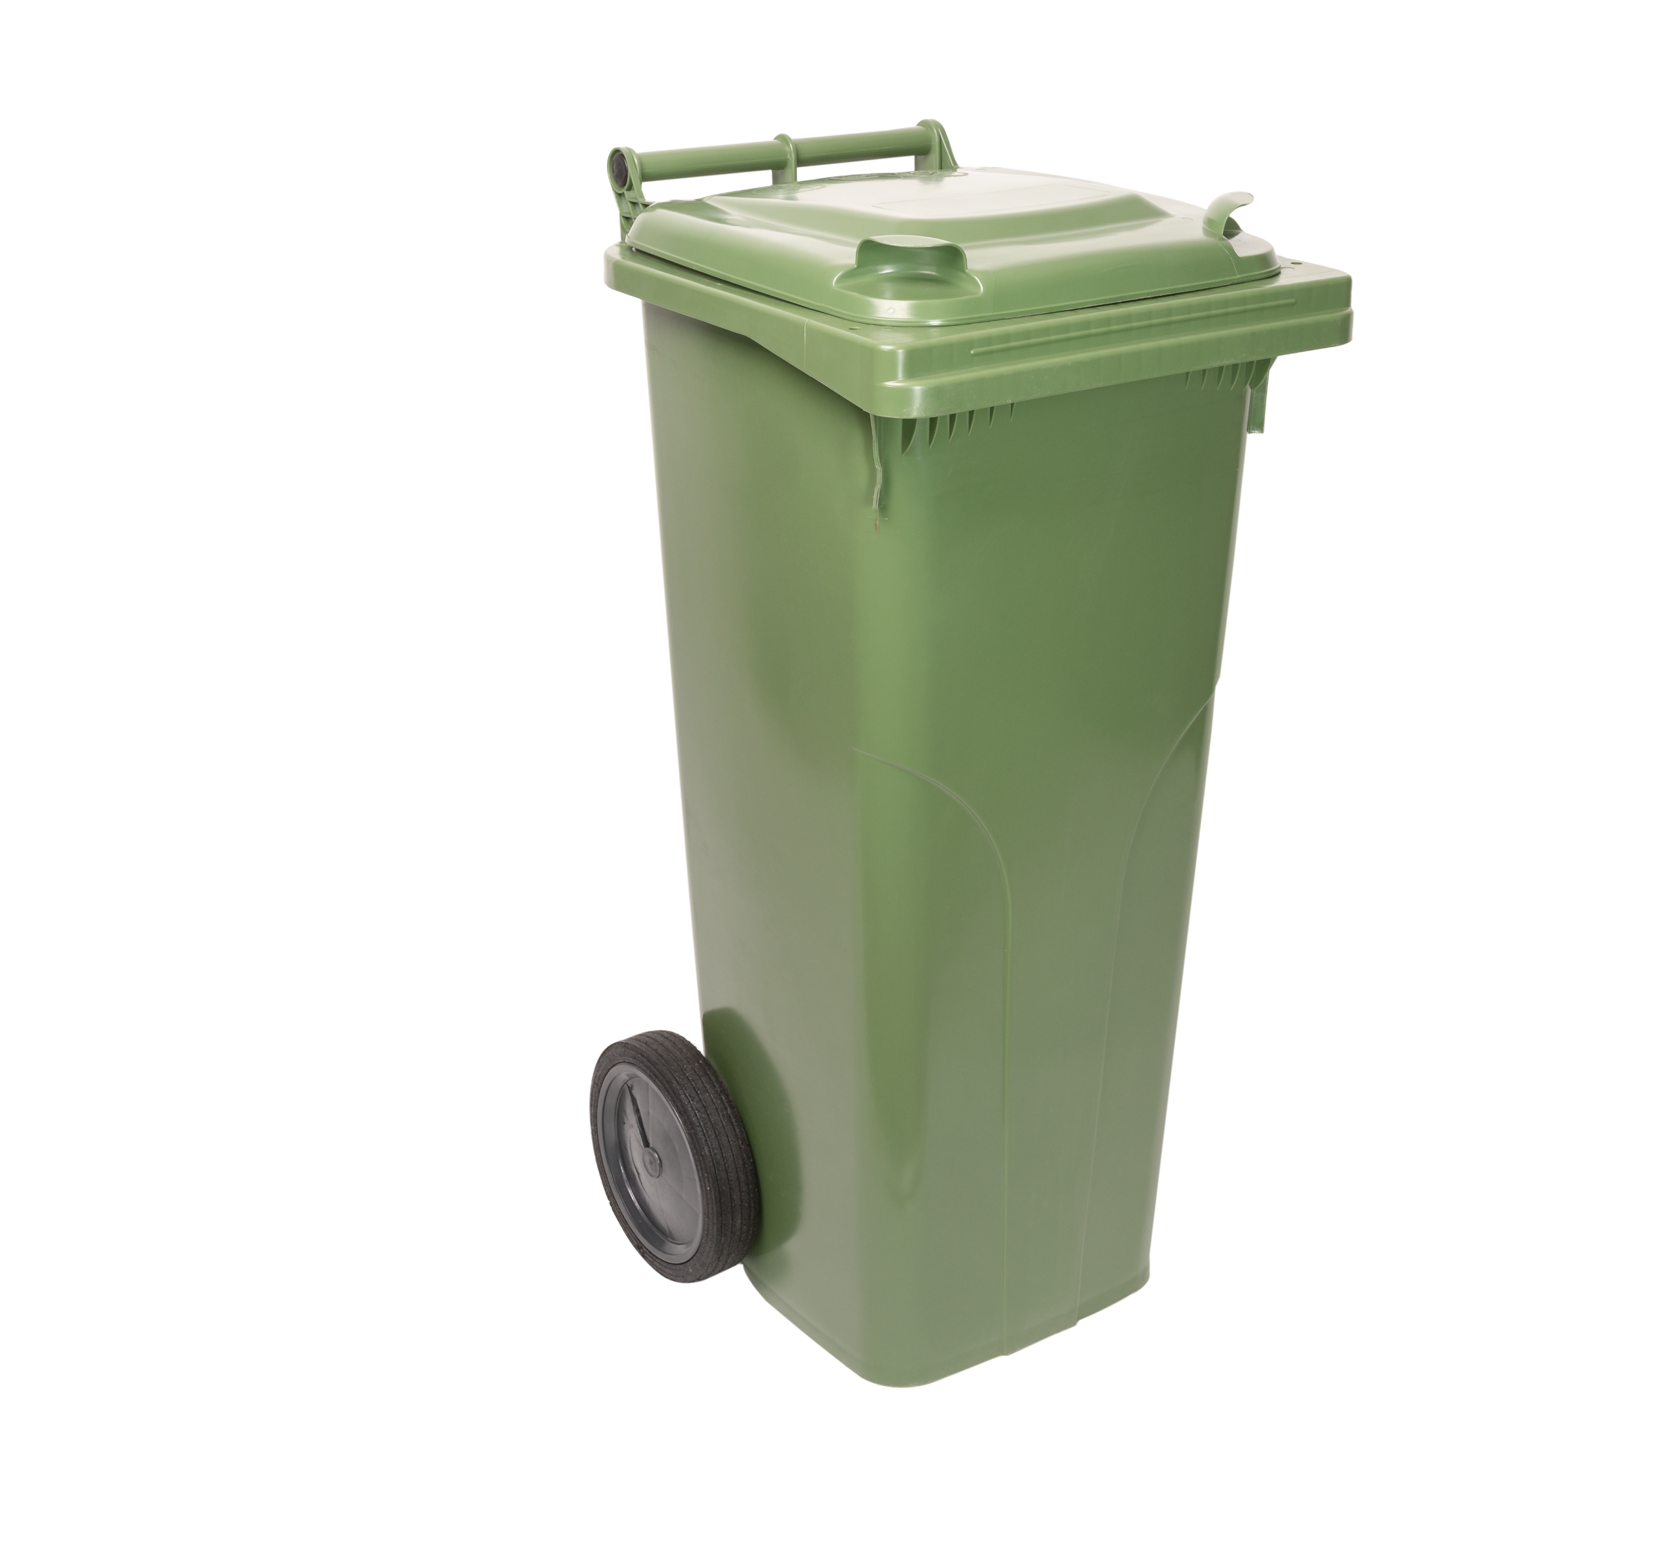
0

Slide 20
Pris på utstyr
Botek-utstyr til bil (7 stk) | 1050000,-
RFID-pocket/mobil | 30000,-
RFID-brikker (29000 stk) | 435000,-
Totalt utstyr | 1515000,-

Slide 21
Total kostnad ved innføring av RFID
Programvare/ teneste | Investering/ eingongskostnad | Årleg kostnad | Kommentar
KomTek/EDP | 511200,- | 156100,-
Botek utstyr | 1050000,- | 100000,- | Usikkert årleg kostnad
Innkjøp brikker | 435000,-
Personell | 924000,- | 231000,- | 30% stilling i adm
Leige av bil | 200000,-
Totale kostnadar | 2920200,- | 487100,-

Slide 22
Fordelar med rfid
Betre oversikt over dunkar som skal tømast.
God kompling mot Komtek- same leverandør som vi har frå før.
Nøyaktige køyrerute – elektroniske.
Sikrer at ein ikkje gløymer dunkar.
Kunden får meir presis informasjon
- Tidspunkt for tømming
- Kvifor dunken ikkje var tømt
Kan sende informasjon til datavarehus – som igjen kan koplast mot f.eks min eigedom.
Ein kan skreddersy løysingar for den enkelte abonnent.
Kan enkelt innføre «pay-as-you-throw”.
Ein tømer kun dei dunkane som betalar abonnement. Dunkar med feil hentedag, eigne dunkar, næringskundar, osv blir ikkje tømt.
Avviksbehandling.
Ein kan gi direkte tilbakemelding til kunde med tanke på feilsortering, overfiylling, osv.

Slide 23
Ulemper med rfid
Kostbart (både i etablering og i drift).
Krev ein del oppfølging og velikehald.
Per i dag er ikkje teknologien om tømmehistorikk frå Komtek/brikke og til Min Eigedom på plass hjå Norkart.

Slide 24
Alternativ til rfid?

Slide 25
Alternativ til RFID :
Fieldata
Ruter
  Feltløysing for innsamling av hushaldningsavfall.
  Henter gps punkt frå Komtek – stoppepunkt.
  Registrer tøming når bilen senker tempoet og stopper ved dunk.
Arbeidslister
  Feltløysing for bytte, innlevering og utlevering av dunkar.
Ordrelister
  Feltløysing for containere, lift, osv.
Transport Dashbord
  Oversikt over kvar bilane er til ei kvar tid.
  Oversikt over kor mange prosent av dunkane som er tømt/passert.

Slide 26
Kostnadar Fieldata
Programvare | Inverstering/ eingongskostnad | Årleg kostnad
Field Work Center | 0,- | 42000,-
Serviceavtale | 0,- | 18000,-
Transport Dashbord | 0,- | 7080,-
Integrasjon Komtek | 9900,- | 0,-
Komtek ETR | 75800,- | 30700,-
Software i bilane (7stk) | 34300,- | 83580,-
Arbeidslister service | 2900,- | 11940,-
Adm. kostnadar |  | 231000,-
Total sum | 118000,- | 424300,-

Slide 27
Fordelar med fieldata
Betre oversikt over dunkar som skal tømast.
Elektronisk køyreruter.
Kan organisere både rute og sonekøyring.
Kan sende melding til bil som er kopla mot eigedomen.
Ein kan lettare sette nye sjåførar på rutene.
Mykje billigare enn innføring av RFID.
Er også gode på Datavarehus.

Slide 28
Ulemper med fieldata
Ikkje like presist og nøyaktig som RFID registrering.
Ein kan ikkje eksakt seie kva dunk som ikkje var framsett om det står mange dunkar samla.
Ikkje kopling til Min Renovasjon eller Min Eigedom.
Eigen app som koplast til faktura, tømingar, osv.

Slide 29
Måloppnåing rfid
Mål som vi når med RFID:
    Elektoniske køyreordre
    Kvlitetssikrar opplæing
    Dokumenterar innsamlinga
    Registrerer volum (om ein vil) og avvik mot behaldar.
Mål som vi ikkje når med RFID:
    Sann tid opplysning til kunde. Må i tilfelle koplast mot eit Datavarehus og ikkje gjennom Komtek.

Slide 30
Måloppnåing fieldata
Mål som vi når med Fieldata:
  Elektroniske køyreordre.
  Kvalitetssikrar opplæringa.
  Dokumenterar delvis innsamlinga (vil ikkje vere 100%)
  Avvik mot behaldar (manuelt arbeid)
Mål som vi ikkje når med Fieldata:
  Sann tid opplysning til kunde.
  Registrering av volum.
  Ikkje klargjort for «pay-as-you-throw».

Slide 31
Kva gjer vi?
Bør/må digitalisere oss meir.
Målet i første omgang må vere:
  Elektroniske køyreordre som gjer opplæring lettere.
  System der sjåførar kan melde avvik inn, og administrasjon sende melding ut til bilen.
  Få digitalisert det administrative rundt dunkbytte. Få bort papirordrer.
Kombinasjon av Komtek og Fieldata?
  Dunkadministrasjon Komtek (Beholderfelt)
  Køyreordre Fielldata
  Er mulig, men vil senke prosesen med innføring av RFID. Ikkje anbefalt av Komtek.
RFID er framtida.
Framtida er også Datavarehus.
  Databasesystem som organiserar alle data i ein organisasjon slik dei egnar seg for analytisk behandling.

Slide 32
Kva krevast det av VØR?
Motivasjon
Samarbeid
Teknologi
Kompetanse
Kvalitet
Kommuni-kasjon

Slide 33
Mulig Plan for innføring av rfid
2022
Komtek beholderfelt
Elektroniske køyreordre
2024
Montering av BOTEK utstyr
2025
RFID i bruk ved innsamling av hushaldningsavfall, bytte, innlevering og utlevering av dunkar.
2023
Innkjøp av RFID brikker
Montering av RFID brikker
Innføring av programvare som snakkar med bil og komtek
Testing av system
Programvare for dette arbeidet

Slide 34
 | Investering/eingongskostnad | Årleg kostnad
2022 | 234900,- | 81900,-
2023 | 1358000,- | 87100,-
2024 | 1412500,- | 487100,-
 | 3005400,-

Slide 35
konklusjon
RFID+VØR =
SANT
(Om vi vil….)

